Slide 1

Capitolo 6
Vettori e Strutture
Presenta: Massimo Orazio Spata, PhD
Notes:
1

Slide 2


Vettori e strutture
un array (o vettore) è una sequenza di oggetti dello stesso
tipo
gli oggetti si chiamano elementi dell'array e si numerano consecutivamente 0, 1, 2, 3.. ; questi numeri si dicono indici dell’array, ed il loro ruolo è quello di localizzare la posizione di ogni elemento dentro l’array, fornendo accesso diretto ad esso
il tipo di elementi immagazzinati nell'array può essere qualsiasi tipo di dato predefinito del C++, ma anche tipi di dato definiti dall’utente
se il nome del vettore è a, allora a[0] è il nome del primo elemento, a[1] è il nome del secondo elemento, ecc; l’elemento i-esimo si trova quindi nella posizione i-1, e se l’array ha n elementi, i loro nomi sono a[0], a[1], ... , a[n-1]
indice

Slide 3
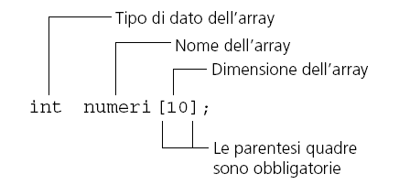

definizione di vettore
tipo_elementi nome_array[numero_elementi];
numero_elementi può essere:
  un valore intero
  un’espressione costante
  una variabile istanziata prima della definizione dell'array
int numeri[10]; //Crea un array di 10 elementi int
int br[4] = {1, 5, 2, 4}; // crea array e lo inizializza
char cr[4] = {'a', '7', 'B', '!'};

Slide 4
accesso agli elementi di un vettore
si può accedere ad un elemento dell'array mediante il suo
nome ed un indice che ne rappresenta la posizione
nome_array[n];
C++ non verifica che gli indici dell’array stiano dentro la dimensione definita; ad esempio, se si accede a numeri[12] il compilatore non segnala alcun errore (buffer overflow)
int eta[5]; // contiene 5 elementi: da eta[0] a eta[4]
int vendite[100];
float salario[25]; // un array di 25 elementi float
eta[4] = 35; // mette 35 nel quinto elemento del vettore eta
vendite[totale + 5] = 35; // mette 35 nell'elemento di indice
// pari al valore della variabile o
// costante totale aumentato di 5
salario[mese[i] * 5] // accede all'elemento del vettore salario
// il cui indice è dato dal valore dello
// i-esimo elemento del vettore mese
// moltiplicato per cinque

Slide 5
allocamento in memoria
gli elementi degli arrays si immagazzinano in blocchi
contigui
int eta[5];
char codici[5];
si può utilizzare l'operatore sizeof per conoscere il numero di bytes occupati dall'array; ad esempio, supponiamo che si definisca un array di 100 numeri interi denominato eta:
n = sizeof(eta);
assegna 400 ad n
se si vuole conoscere la dimensione di un elemento individuale dell’array si può scrivere:
n = sizeof(eta[0]);

Slide 6
inizializzazione di un vettore
per assegnare un valore ad un elemento di un array si può usare ovviamentre l'operatore di assegnamento:
prezzi[0] = 10;
ma assegnare un intero array si può fare solo nella sua definizione:
int numeri[6] = {10, 20, 30, 40, 50, 60};
int numeri[] = {10, 20, 30, 40, 50, 60};

Slide 7

limiti dei vettori in C++
no operazioni di confronto!
no assegnamento sull'intero array!
no operazioni aritmetiche!
no restituzione da funzioni!

Slide 8
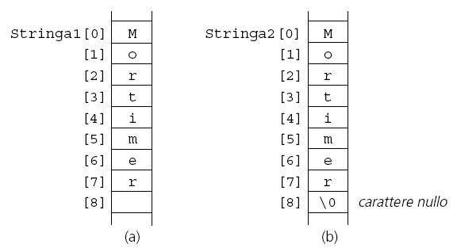
vettori di caratteri e stringhe
le stringhe di testo sono arrays di caratteri terminate con
il carattere nullo \0 (b); senza di esso la stringa non è tale ma è un semplice array di caratteri (a)
char Stringa2[9] = "Mortimer"
char Stringa1[] = {'M','o','r','t','i','m','e','r'}
char Stringa2[] = {'M','o','r','t','i','m','e','r','\0'}

Slide 9

stringhe ed I/O
le stringhe vengono gestite intelligentemente
dall’estrattore e dall’inseritore, ma ....... !!!!
#include <iostream>
using namespace std;
char stringa[8];
int main() {
cout << "Scrivi qualcosa \n";
cin >> stringa; // estrae l’estraibile e mette lo /0
cout << "hai scritto \n";
cout << stringa; // inserisce l’inseribile fino allo /0
return 0;
}
buffer overflow
Scrivi qualcosa
Aldo
hai scritto
Aldo
Scrivi qualcosa
AldoFranco
hai scritto
AldoFranco
Scrivi qualcosa
Aldo Franco
hai scritto
Aldo

Slide 10
vettori multidimensionali
gli arrays di arrays si dicono bidimensionali; hanno due
indici e sono noti anche con il nome di tabelle o matrici
tipo_elemento nome_array [NumRighe][NumColonne]
gli arrays di arrays di arrays sono tridimensionali ...
tipo_elemento nome_array [n][m][r]
e così via

Slide 11
vettori multidimensionali
gli arrays multidimensionali si inizializzano normalmente
int tabella[2][3] = {{51, 52, 53}, {54, 55, 56}};
oppure:
int tabella[2][3] = {51, 52, 53, 54, 55, 56};
anche gli assegnamenti sono intuitivi:
int x = tabella[1][0] // assegna ad x 54
tabella[1][2] = 58; // sostituisce 58 a 56

Slide 12
vettori come argomenti di funzione
gli arrays si passano per riferimento: quando s'invoca una
funzione e le si passa un array come parametro, C++ tratta la
chiamata come se vi fosse l’operatore di indirizzo & davanti al nome del vettore
il 4 nel char[4] della figura precedente può essere omesso, ma se si passano array multidimensionali gli altri indici devono essere specificati; ad esempio, se il vettore c[] fosse stato una matrice l'intestazione della funzione sarebbe stata:
cambiare(char c[][4])

Slide 13
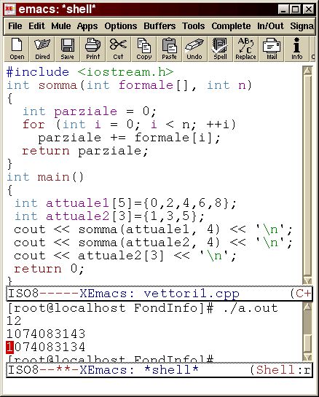
funzioni che hanno argomenti formali di tipo array possono modificare gli array passati come argomenti attuali!

Slide 14
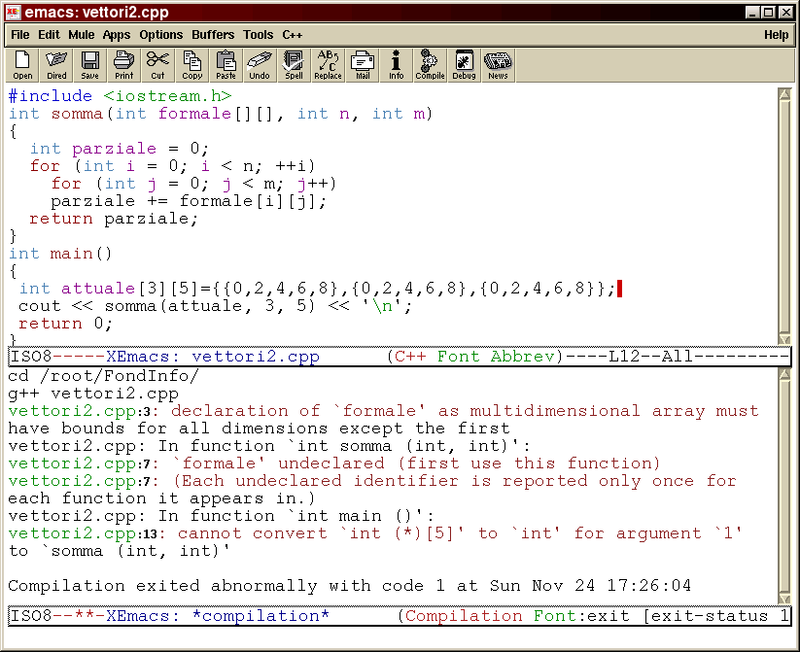
vettori multidimensionali come argomenti di funzione
?

Slide 15
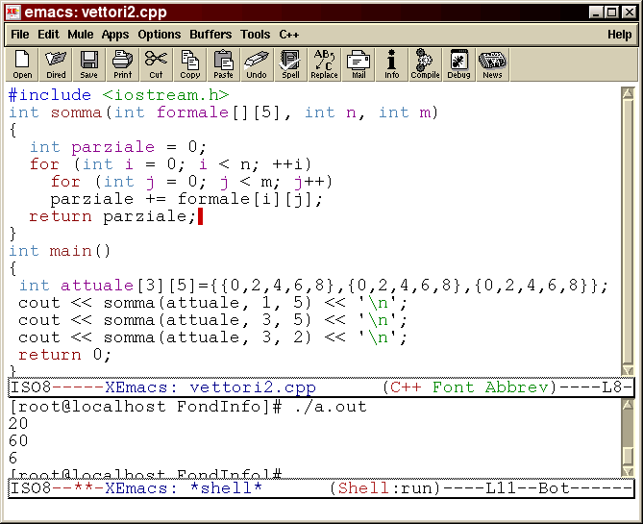
vettori e puntatori
perché adesso funziona?

Slide 16
vettori e puntatori
gli arrays sono implementati mediante puntatori
il nome di un vettore è un puntatore al suo primo elemento
il nome di un array è però una costante puntatore, non una variabile puntatore; non si può cambiarne il valore
int gradi[5] = {10, 20, 30, 40, 50};
gradi[0] == *gradi; // 10
gradi[1] == *(gradi + 1); // 20
gradi[2] == *(gradi + 2); // 30
gradi[3] == *(gradi + 3); // 40
gradi[4] == *(gradi + 4); // 50

Slide 17
aritmetica dei puntatori
se un espressione p dà come valore l'indirizzo di un oggetto di
tipo T, allora l'espressione p+1 dà come valore l'indirizzo di un
oggetto di tipo T che si trova consecutivamente in memoria
più in generale, data una variabile di tipo puntatore al tipo T, se le si
aggiunge un certo numero intero n, il suo valore cambia in realtà di n moltiplicato per la dimensione del tipo T
int gradi[5] = {10, 20, 30, 40, 50};
p = gradi; // p punta a 10
p++; // adesso p punta a 20; infatti, poiché
// ogni elemento di gradi occupa 4 bytes,
// il valore di p è stato incrementato di 4
// (e non di 1)
p--; // adesso p punta di nuovo 10
*(p + 3) // restituisce 40

Slide 18

aritmetica dei puntatori
non si possono sommare due puntatori
non si possono sottrarre due puntatori
non si possono moltiplicare due puntatori
non si possono dividere due puntatori

Slide 19
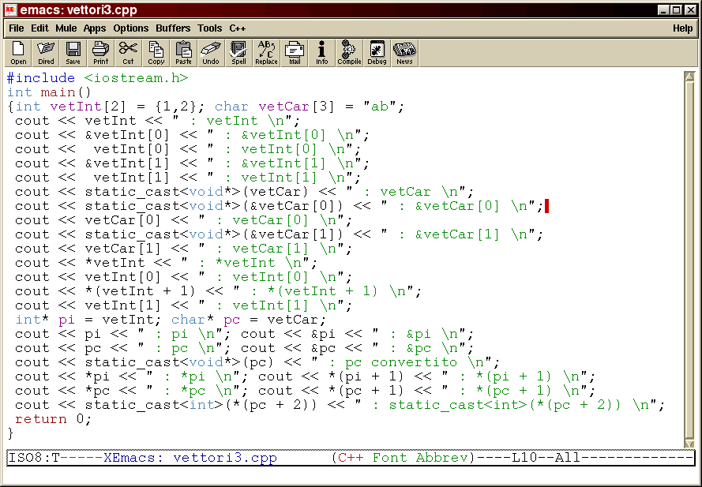
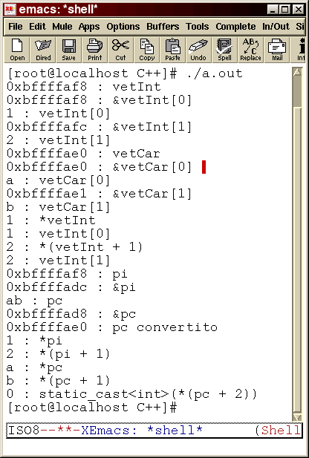
aritmetica dei puntatori: esempi

Slide 20


strutture (struct)
una struttura (o record) è una collezione di elementi
denominati campi, ognuno dei quali può contenere un dato di tipo diverso;
ad esempio, i campi della struttura CD potrebbero essere:
  titolo
  artista
  numero canzoni
  prezzo
  data di acquisto
dopodiché bisogna decidere di che tipo sarà ciascun campo:
nome campo | tipo di dato
titolo | array di caratteri di dimensione 30
artista | array di caratteri di dimensione 25
numero canzoni | intero
prezzo | virgola mobile
data di acquisto | array di caratteri di dimensione 8

Slide 21
dichiarazione di un tipo struct
struct <nome della struttura>
{
<tipo_dato_campo1> <nome_campo_1>;
<tipo_dato_campo2> <nome_campo_2>;
...
<tipo_dato_campon> <nome_campo_n>;
};
ad esempio, la dichiarazione della struttura CD precedente sarebbe:
struct CD
{
char titolo[30];
char artista[25];
int num_canzoni;
float prezzo;
char data_acquisto[8];
}

Slide 22

definizione variabili di tipo struct
si possono definire di due modi
  elencandole dopo la parentesi graffa di chiusura della dichiarazione della struttura
  struct CD
  {
  char titolo[30];
  char artista[25];
  int num_canzoni;
  float prezzo;
  char data_acquisto[8];
  } cd1, cd2, cd3;
  scrivendo il nome della struttura seguita dalle variabili di quel tipo
  CD cd1, cd2, cd3;

Slide 23
inizializzazione variabili di tipo struct
si possono inizializzare in qualunque punto del programma,
anche nella definizione del tipo struct; per esempio:
struct data
{
int mese;
int giorno;
int anno;
} data_di_nascita = {1,6,1982};
struct libro cd1 = {
"Hebron Gate",
"Groundation",
9,
11.99,
"08/10/07"
};
a differenza dei vettori, le variabili di tipo struct si possono assegnare
struct libro cd2;
cd2 = cd1;

Slide 24
accesso ai campi del tipo struct
per accedere in lettura o in scrittura ad un singolo campo
della struttura si utilizza l’operatore punto (.)
<variabile_struct>.<nome_campo> = valore;
esempi:
cd1.prezzo = 30.75;
cd1.num_canzoni = 7;
strcpy (cd1.titolo, "Io non so parlar d'amore");
cout << "Qual’è la potenza del motore? ";
cin >> miaMacchina.PotenzaCV;
cout << "La potenza è di "
<< miaMacchina.PotenzaCV
<< " CV.";

Slide 25
strutture annidate
un campo di una struttura può a sua volta essere di tipo struttura
struct info
{
char nome[30];
char indirizzo[25];
char citta[20];
char provincia[20];
long int cod_postale;
};
può diventare un campo di un'altra
struct impiegato
{
struct info anagrafica;
double salario;
} capoufficio;
i campi della sottostruttura si raggiungono mediante doppio uso dell'operatore punto
cout << "Introduca il nome del capoufficio: ";
cin >> x.anagrafica.nome;

Slide 26
vettori di strutture
tipo_struttura nome_array [dimensione]
gli arrays di strutture sono utili per rappresentare basi di dati, ad esempio:
libro libri[100];
riserva spazio in memoria per ospitare un array di 100 elementi di tipo libro; per accedere ai campi di ognuno degli elementi struttura si utilizzano l'indice dell'array e l'operatore punto
libri[0].anno = 1994;
strcpy(libri[0].titolo, "C++");
cin >> libri[0].autore;
cout << libri[0].editore;

Slide 27
unioni
somigliano alle strutture, ma invece di allocare i campi in maniera contigua li sovrappongono nella stessa posizione di memoria; la sintassi è:
la quantità di memoria riservata per una unione è data dal campo più grande, perché i campi condividono la stessa zona di memoria
servono per risparmiare memoria
union nome {
tipo_1 campo_1;
...
tipo_n campo_n;
};

